Slide 1
Rysowane wierszyki
Zabawy osób dorosłych z najmłodszymi dziećmi

Slide 2
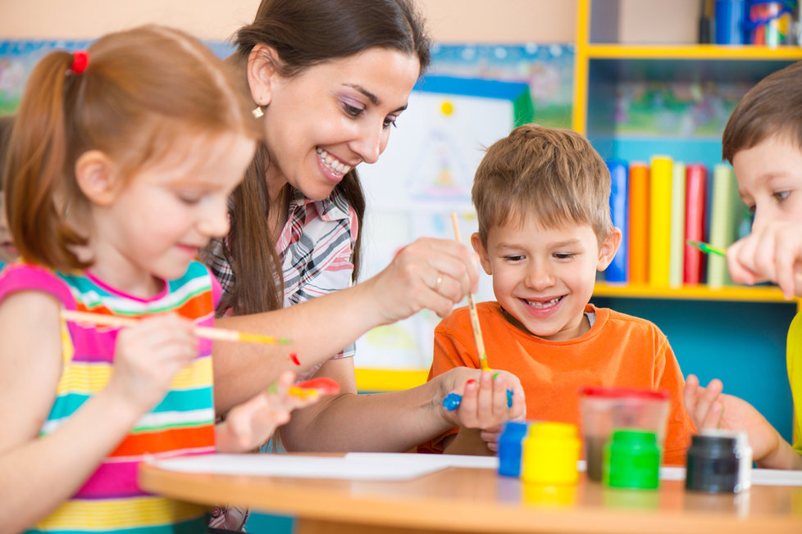
Co wspólne rysunki dają nam i dziecku?
Wspólne rysowanie, opowiadanie z dorosłym pozwala zbliżyć się dorosłemu i dziecku.
Tworzy się więź, dzięki wspólnie przeżywanym wyobrażeniom czy spostrzeżeniom.
Budzą się i pogłębiają uczucia: radości, przyjaźni, miłości, podziwu.
Dziecko ośmiela się i nabiera zaufania do bliskich jak również do nowych osób.

Slide 3
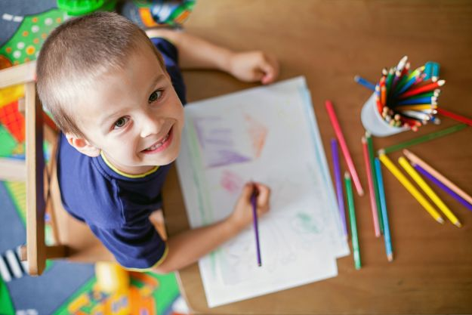
Dlaczego rysunek i wierszyki?
To prosta forma zabawy z małymi dziećmi.
Nie wymaga wielu materiałów – wystarczy kartka papieru i ołówek.
Mowa i rysunek interesują dziecko, gdyż samo najczęściej mówi w trakcie rysowania.
Mowa wiązana, która pojawia się w trakcie rysowania wspiera pamięć dziecka i pomaga w przywoływaniu wyobrażeń.
Dziecko przeżywa zabawę całym sobą i jest najszczęśliwsze, kiedy pozwolimy mu współdziałać i uzupełniać rysunek.

Slide 4
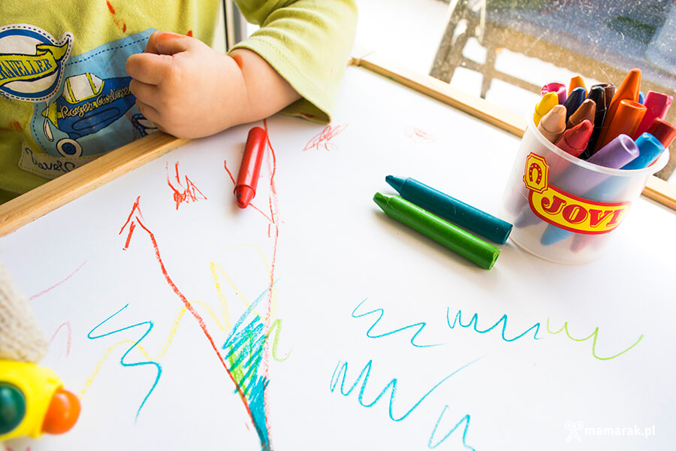
Od kiedy zacząć?
Już dwulatek może równolegle, obok dorosłego „rysować” na swojej kartce.
Trzy-, czterolatek jest w stanie dorysować ziarenka dla kurczątek, czy miseczkę dla psa.
Pięcio-, siedmiolatki zaczną same odwzorowywać szkice z książeczki.

Slide 5
Wskazania do pracy
Zwracajmy uwagę na to by dziecko nie przywykło do rysowania zbyt uproszczonymi schematami.
Pozwólmy dziecku na samodzielne i swobodne rysowanie.
Nie zachęcajmy do dokładnego kopiowania rysunków.
Nie podążajmy ściśle za podanym schematem rysunku czy treścią wierszyka.
Wzbogacajmy rysowane wierszyki według wspólnego pomysłu.

Slide 6
Przykładowe rysowane wierszyki
Ilustracje: rysowane wierszyki, W. szumanówna

Slide 7
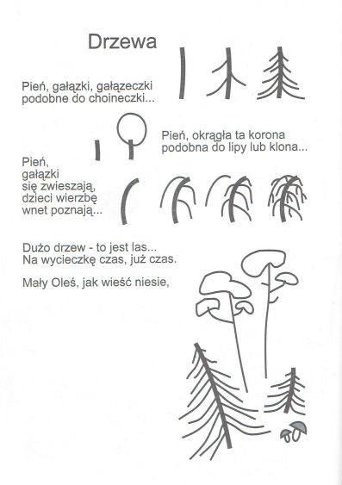
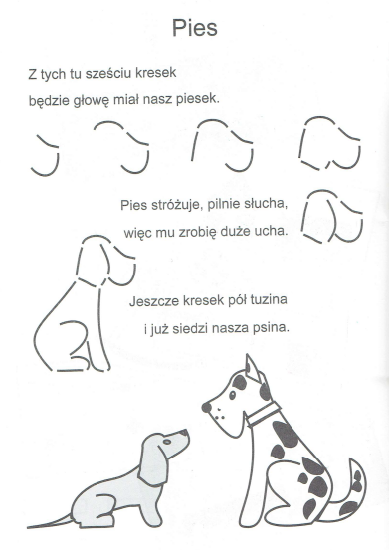

Slide 8
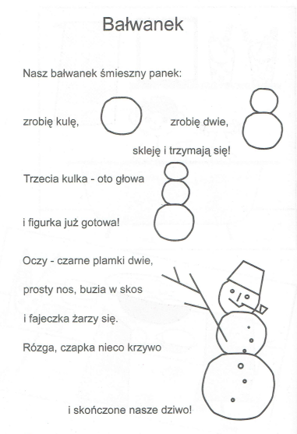
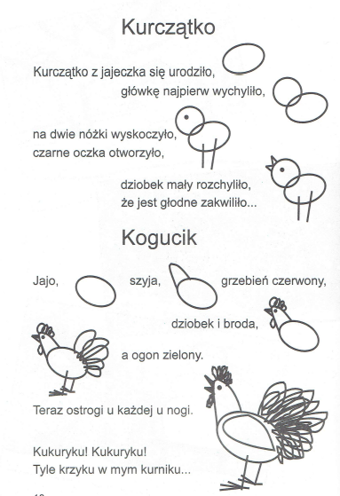

Slide 9
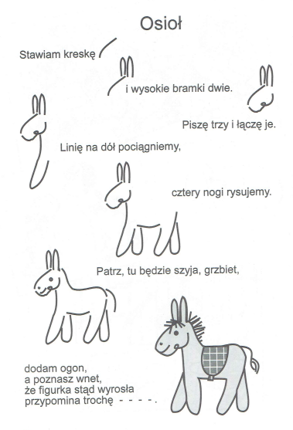
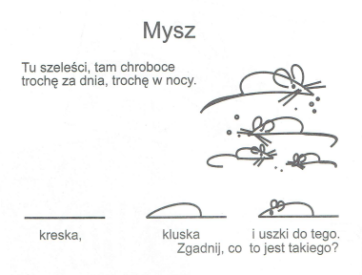

Slide 10
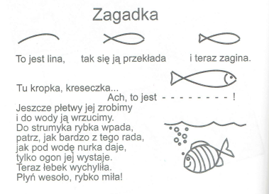

Slide 11
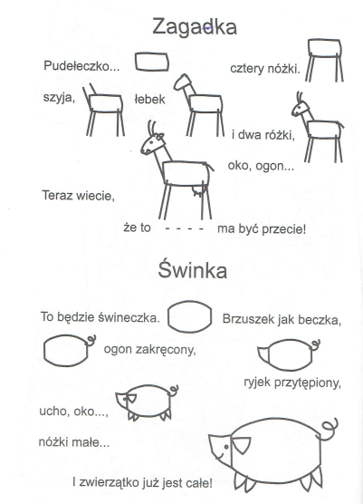

Slide 12
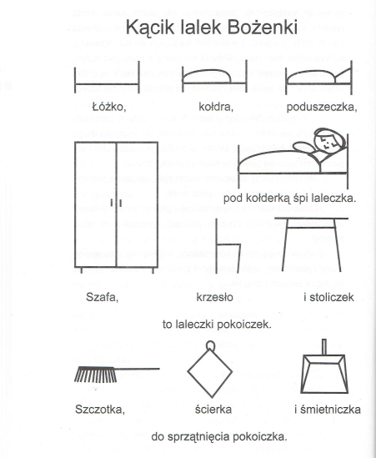
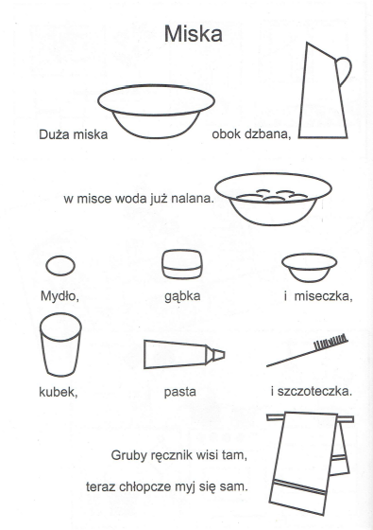

Slide 13
POWODZENIA!

